Slide 1
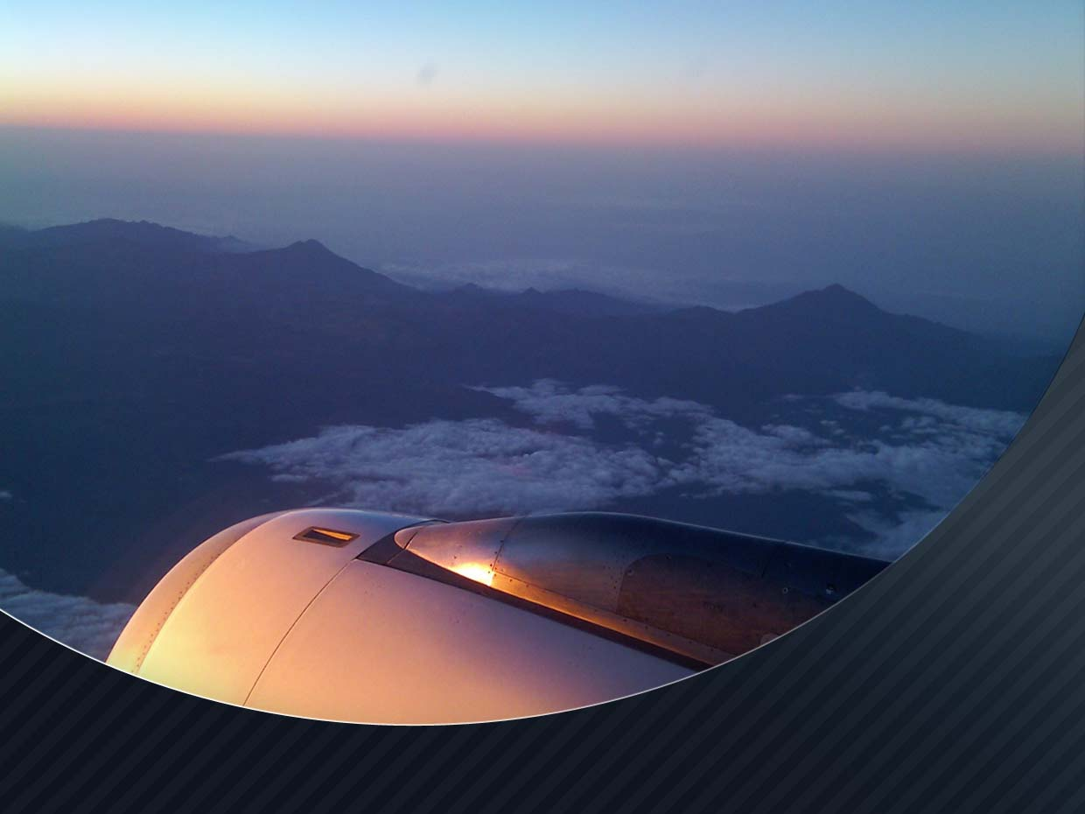
Aerodinamika alapjai
Ajánlott irodalom:
Jereb Gábor: Aerodinamika és repüléselmélet I., Műszaki Kiadó, 1977
Jereb Gábor: Repülési alapismeretek, Műszaki Kiadó, 1980

Slide 2
Aerodinamika
Az aerodinamika (légerőtan) az aeronautika (repüléstan) egyik legfontosabb tudományága, mely a levegő, illetve más gázok mozgásának, áramlásának törvényszerűségeivel foglalkozik.

Slide 3
Levegő fizikai tulajdonságai
hőmérséklet
Hőmérséklet grádiens: 1 km magasságváltozás során bekövetkező hőmérséklet változás (1000 m – 6,5 C°).
légnyomás
Normális légnyomás: tengerszinten 0 C°-on, a 45. szélességi fok mentén egyenlő 76 cm magas higanyoszlop nyomásával. Ez 1 atm = 760 Hgmm = 760 torr = 101 325 Pa. 1 bar = 100 000 Pa = 1 000 hPa. 1 mb = 100 Pa = 1 hPa.
A légnyomás ~5500 m-enként feleződik. 11 méterenként 1 Hgmm-t csökken.
Függ a tengerszint feletti magasságtól, földrajzi szélességtől, évszaktól, hőmérséklettől, relatív páratartalomtól.
sűrűség, fajsúly Függ a hőmérséklettől és a légnyomástól. Troposzférában nagyságuk fordítottan arányos a magassággal.

Slide 4
Nemzetközi Egyezményes Légkör (NEL) International Standard Atmosphere (ISA)
A hőmérséklet, légnyomás, sűrűség, fajsúly a magasság függvényében változik, sőt a Föld különböző pontjain más és más, plusz az időjárás is befolyásolja.
A légi járművek tervezésének, mérő műszerek (különösen magasságmérő) beosztásának kialakításánál, kalibrálásánál fontos figyelembe veendő szempont, ezért létrehozták (ICAO) a NEL-t, mely a levegő tulajdonságait 20 km magasságig egyesíti.

Slide 5


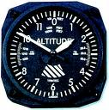
Nemzetközi Egyezményes Légkör szerepe a repülésben
Két repülő ugyan azon a magasságon repül, pedig műszerük különböző magasságértéket jelez.
200 ft
300 ft
100 ft
repülőtér B
repülőtér A

Slide 6
Nemzetközi Egyezményes Légkör
Azonos magasságon, azonos helyen az összes műszer ugyanazt az értéket mutatja.
Flight Level (FL):
ISA alapján számolt magassági érték 100-al osztva (lábban [1000 ft = 305 m])
A repülőtéri manőverezéseket kivéve a FL használatos
Repülőtér környezetében: a repülőtérhez viszonyított magasság alkalmazott
FL 100 = 10 000 ft = 3 048 m – maximum magasság Szegeden
FL 40 = 4 000 Ft = 1 200 m – első ejtőernyős ugrás

Slide 7
Magasság hatása az emberi szervezetre
Oxigéntartalom az egyes magasságokban:
tengerszinten 282 pond O₂ / m³ (21 kPa)
10 km-en 95 pond O₂ / m³
20 km-en 20 pond O₂ / m³
4000 m-ig totális kompenzáció
7000 m-ig parciális kompenzáció – kritikus magasság felette magassági halál
11 000 méterig elegendő az O₂ adagolás, felette már szkafander / túlnyomásos kabin szükséges

Slide 8
Áramlás típusok
Lamináris (réteges): a részecskék rendezett, egyirányú, párhuzamos áramlása, melyben az egyes rétegek nem keverednek.
Turbulens (gomolygó): rendezetlen örvényszerű áramlás, melyben a részecskék a fő áramlási irányukra merőlegesen is mozognak.

Slide 9
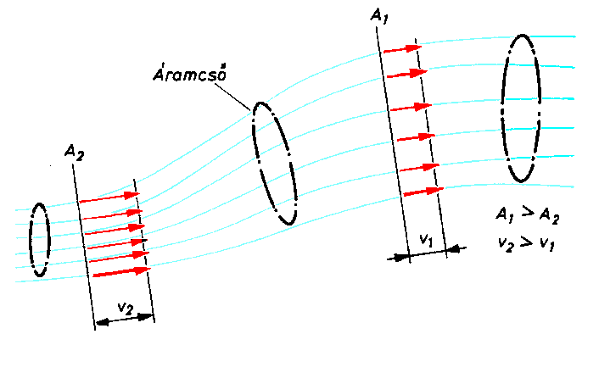
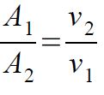
Áramlástan - kontinuitás
Állandósult (stacioner) áramlásról beszélünk, amennyiben a tér valamely pontján áthaladó közeg részecskéinek száma és áthaladásuk iránya azonos egy t időpillanatban, vagy a tér két különböző pontja között a sebességkülönbség állandó. Ez a kontinuitás tétele.

Slide 10
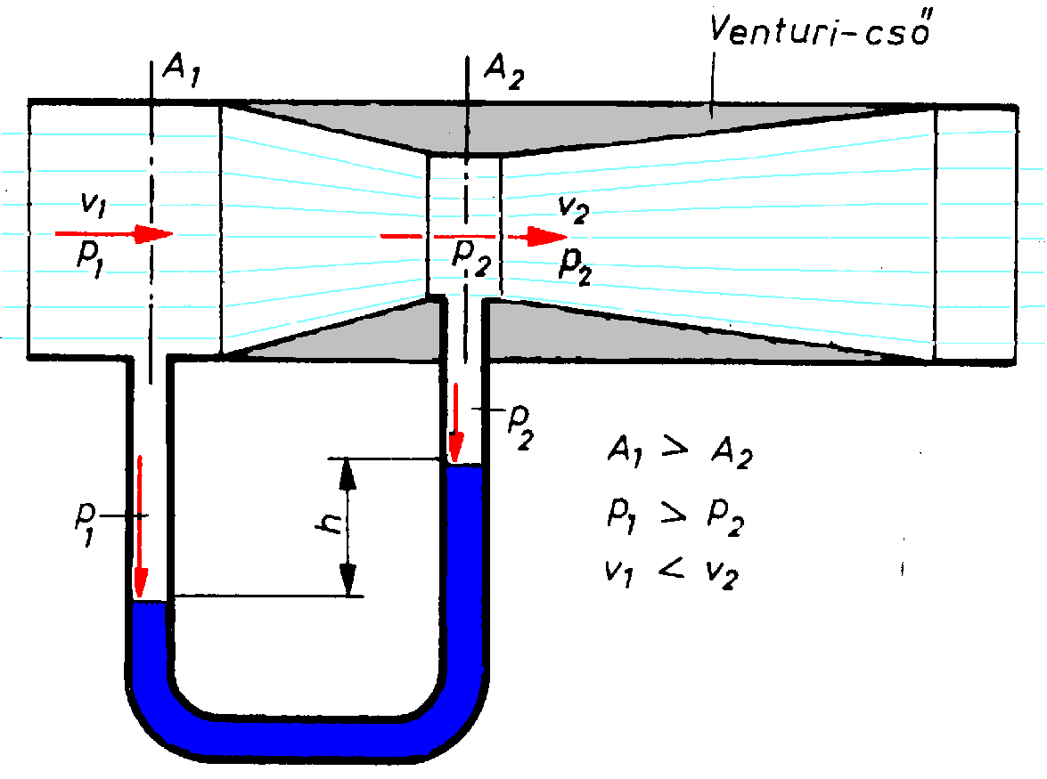
Bernoulli törvénye
Állandósult áramlás esetén, a nyomás és a sebesség fordítottan arányos, ahol az áramló közeg sebessége nő, ott a statikus nyomás csökken, ahol a sebesség csökken ott a statikus nyomás nő.
Ez a repülés elmélet egyik legfontosabb alaptétele.
Szubszónikus körülmények között, örvénymentes és összenyomhatatlan közegben igaz.

Slide 11
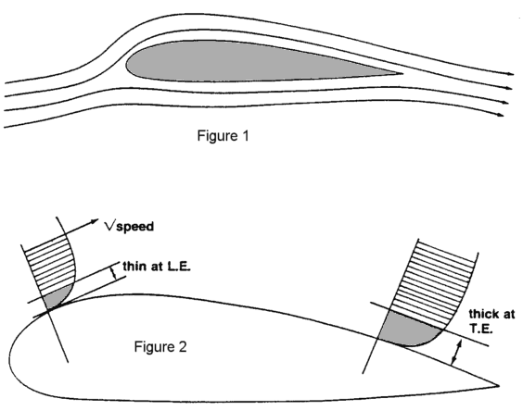
Szárnyszelvény felépítése
Húr: a belépőélet és kilépő élet összekötő egyenes
Középvonal: a szelvény hossztengelyére merőlegesen berajzolt legnagyobb átmérőjű körök középpontját összekötő egyenes.
Íveltség: a középvonal és a húr távolsága. Ha nagy aszimmetrikus profil (kis sebesség esetén is elegendő felhajtóerő [s₁ > s₂]), ha kicsi szimmetrikus profil (nagy sebesség szükséges [s₁ = s₂]).
Állásszög (α) a húr és az áramlás főiránya által bezár szög.
Orrgörbületi sugár
Íveltség
Középvonal
Kilépőél szöge
s₁
s₂
Belépőél
Húr
Kilépőél

Slide 12
Szárnyszelvény felépítése
Állásszög
Szárny utáni áramlás iránya
Szabad áramlás iránya
Húr
Eltérülési szög (Downwash)

Slide 13
Szárnyszelvény felépítése
Aszimmetrikus szárnyszelvény felső kontúrja hosszabb, mint az alsó így a levegő részecskék ugyan azt az utat rövidebb idő alatt, nagyobb sebességgel teszik meg. A nagyobb sebesség nyomás csökkenéssel jár együtt, ezzel párhuzamosan a szárny alatt nyomás emelkedés jön létre, ennek aránya 1:2-höz.
A szárny alatt létrejövő nyomás emelkedés (2/3-ad) és a szárny felett létrejövő nyomás csökkenés (1/3-ad) eredője hozza létre a felhajtó erőt (Y).
A levegőben mozgó testeken ébredő, a testek mozgásával párhuzamos irányú akadályozó erőt légellenállásnak (közegellenállásnak) nevezzük (X).
Felhajtóerő és ellenállás:
F_{y} = ρ/2 *v² *c_{y} * A
ahol F_{y:} felhajtóerő, ρ: a közeg sűrűsége, v: sebesség, c_{y} : felhajtóerő tényező, A: felület
F_{x} = ρ/2 *v² *c_{x} * A
ahol F_{x:} ellenálláserő, ρ: a közeg sűrűsége, v: sebesség, c_{x} : ellenállás tényező, A: felület

Slide 14
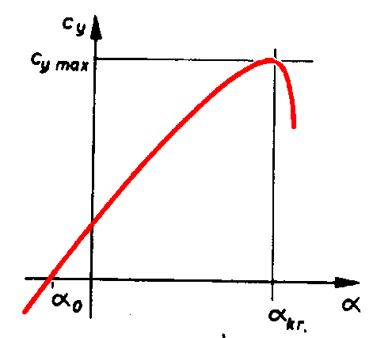
Átesés
Átesési pont: azt az állásszöget, amelynél a felhajtóerő már nem növekszik tovább, ill. drasztikus visszaesés tapasztalható átesi pontnak nevezzük.
Kritikus sebesség: az a legkisebb sebesség, amellyel még a levegőben tudunk maradni, de az állásszög további növelésével létrejön az átesés.

Slide 15
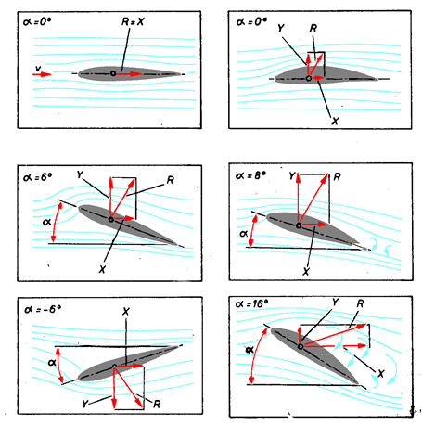
R-α összefüggés
α: állásszög
Y: felhajtóerő
X: ellenállás
R: eredő légerő
bal oldali oszlop: szimmetrikus profil
jobb oldal:
aszimmetrikus profil

Slide 16
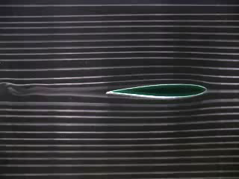
R-α összefüggés

Slide 17
R-α összefüggés
A felhajtóerő kis állásszögnél az állásszöggel arányosan változik.
Az ellenállás nagyobb állásszögeknél rohamosan nő.
A szárnyszelvény a legnagyobb felhajtóerő tényezőt a kritikus állásszög esetén éri el. Ennél nagyobb állásszögnél a felhajtóerő tényező rohamosan csökken, a szárny átesik.

Slide 18
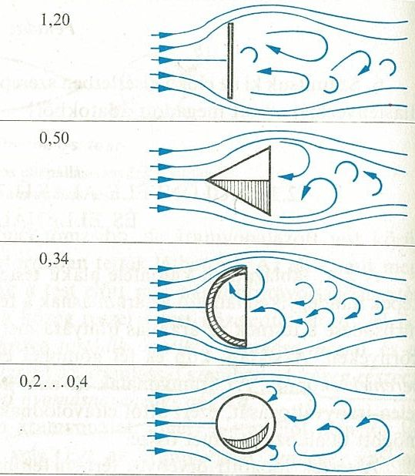
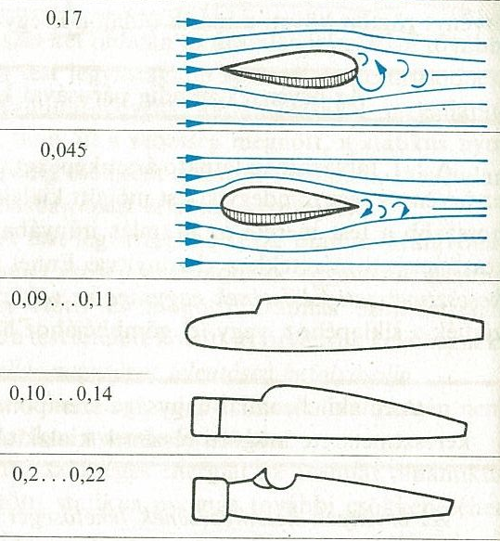
Testek áramképe és ellenállás tényezője (c_{x})

Slide 19
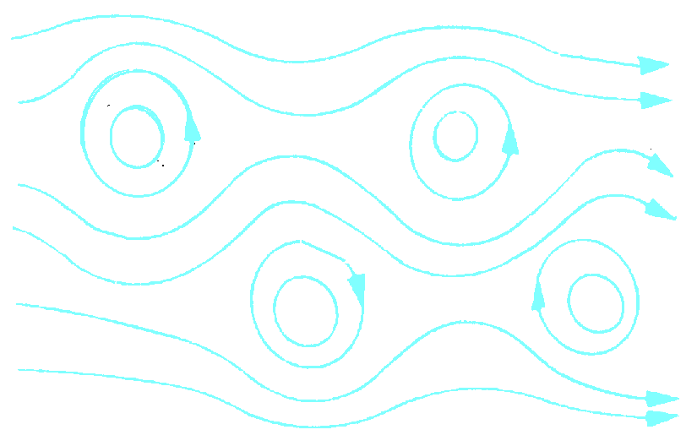
Örvények
A test mögötti örvénytérben az egyik oldalon leváló örvényt rögtön követi a másik oldalon is egy, amely ellentétes irányban forog. Az örvények mindig párosával keletkeznek a test mögött. A test mögött zegzugosan lemaradó örvények örvénysort alkotnak, melyet Kármán-féle örvénysornak nevezünk.
Az örvények jelenléte miatt az áramlás nem tud zavartalanul összezáródni a test mögött, annak fala mentén, ezért ott a statikus nyomás lecsökken.

Slide 20
Határréteg
Az áramlásba helyezett testek körül kialakult réteget, amelyben a közeg részecskéinek a mozgását a súrlódási erők befolyásolják, határrétegnek nevezzük.
A test körüli áramlást két részre oszthatjuk:
a test közvetlen közelében a viszkozitás hatása alatt lévő határrétegre,
a határrétegen kívüli zavartalan áramlásra.
A torlópontból kiinduló határréteg kezdetben mindig lamináris. A lamináris határréteg az áramlás irányában fokozatosan vastagszik. A határréteg a torlópont mögött egy bizonyos távolságban kezd turbulenssé válni.
A test felületének azt a pontját, ahol a határréteg jellege laminárisból turbulensbe alakul át, átváltási pontnak nevezzük.
Az átváltási pont jellemzésére használhatjuk a Reynolds számot (Re). A Re növekedésével az átváltási pont a torlópont felé vándorol.

Slide 21
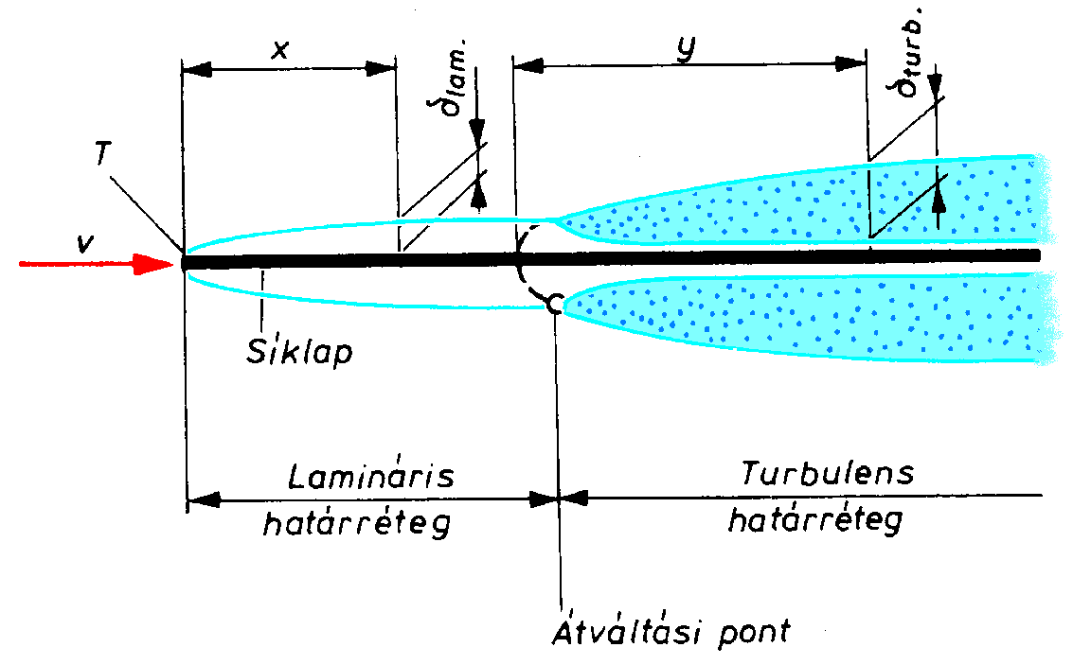
Határréteg

Slide 22
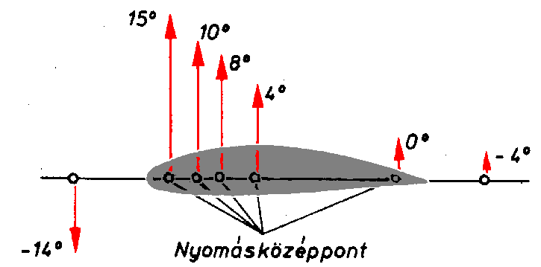
Határréteg
Az eredő-légerő támadáspontját a szárnyszelvény nyomásközéppontjának nevezzük.
A nyomásközéppont az állásszög függvényében vándorol. Állásszög növekedéskor a szelvény belépőéle felé, állásszög csökkenéskor pedig a kilépőéle felé vándorol. A nyomásközéppont a szárnyon kívül is lehet például a zuhanó repülés.

Slide 23
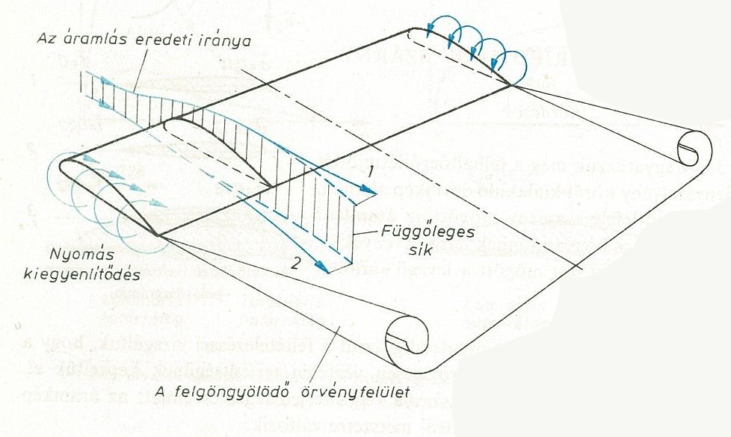
Indukált ellenállás
A nyomás különbség miatt kialakuló szárnyszéli nyomás kiegyenlítődés indukált örvények kialakulásához vezet. Az örvények keletkezése mindig energia fogyasztással jár együtt, melyet indukált ellenállásnak nevezünk (X_{i}).
Az X_{i} létrejötte a felhajtóerő következménye.
A szárnyvégek felé a nyomáskiegyenlítődés miatt a c_{y} csökken.

Slide 24
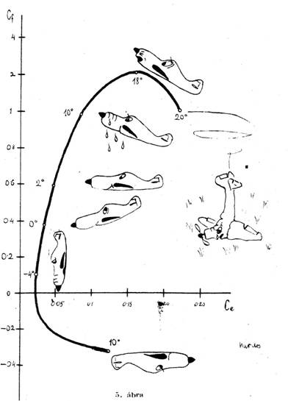
Lilienthal-féle polárdiagram
Minden egyes pontja egy adott állásszög esetén a szelvényeken keletkező légerőtényezők nagyságát mutatja.
Maximális Felhajtóerő (leszállás)
Optimális sebesség (siklás, emelkedés)
Gazdaságos sebesség (várakozás)
Nulla Felhajtóerő (zuhanórepülés)
Negatív max. felhajtóerő (hátonrepülés)

Slide 25
Köszönöm a figyelmet!

